Slide 1

L Matthieu
2024
PRÉSENTATION Menu Maker by Qwenta

Slide 2
Sommaire
Contexte du projet
Aperçu de la maquette
Méthodologie utilisée
Tableau Kanban
Spécifications techniques
Veille technologique
Conclusion
Questions

Slide 3
Contexte du Projet
Brève introduction du site de Menu Maker : Qwenta souhaite faire développer un “Menu Maker” : un site permettant aux restaurateurs d’afficher et de mettre en page leurs menus facilement, en quelques clics.

Slide 4
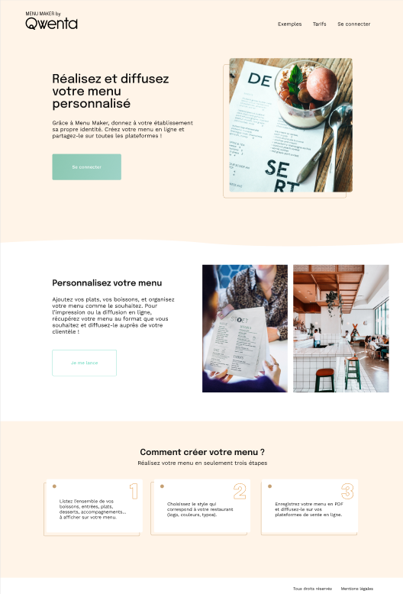
Aperçu de la maquette
Landing page

Slide 5
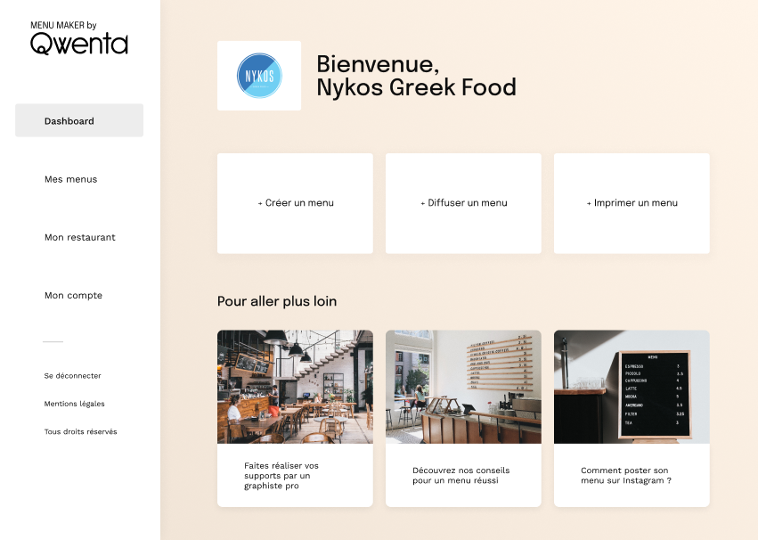

Aperçu de la maquette
Dashboard Login

Slide 6
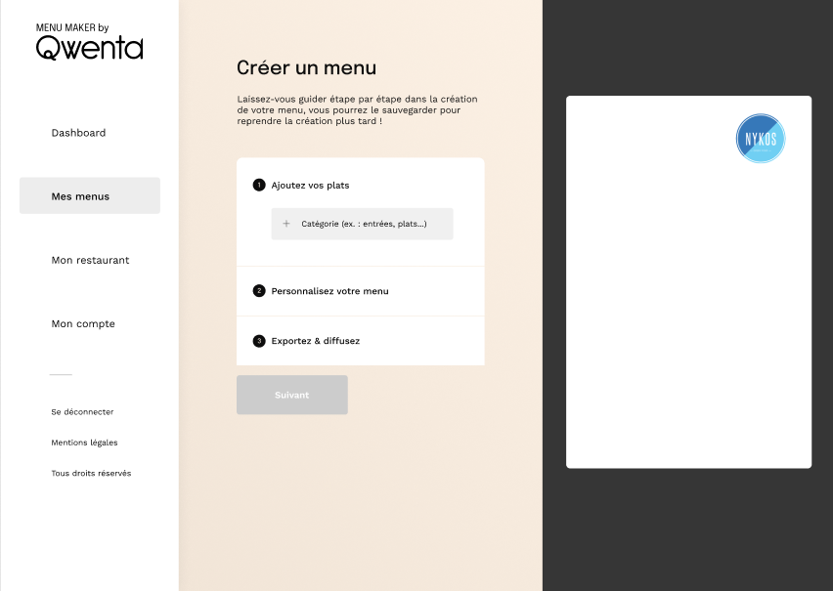
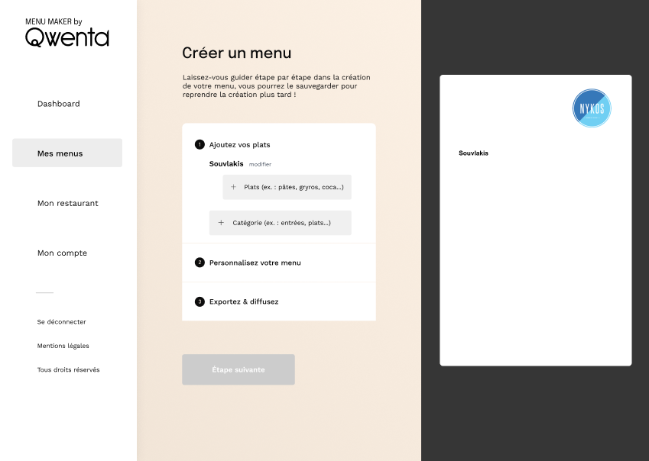
Aperçu de la maquette
Création de menu (1) Création de menu (2)

Slide 7
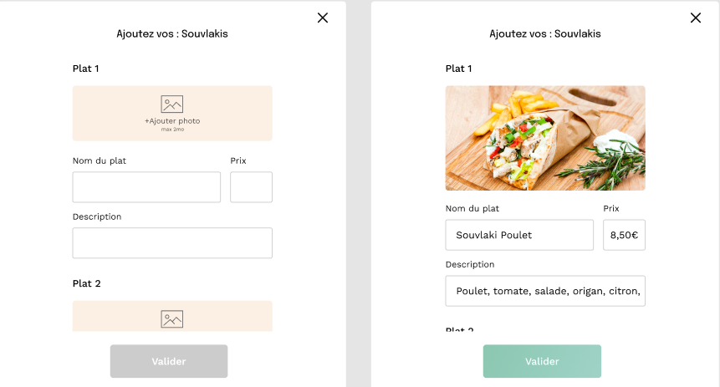
Aperçu de la maquette
Création de menu - plats

Slide 8
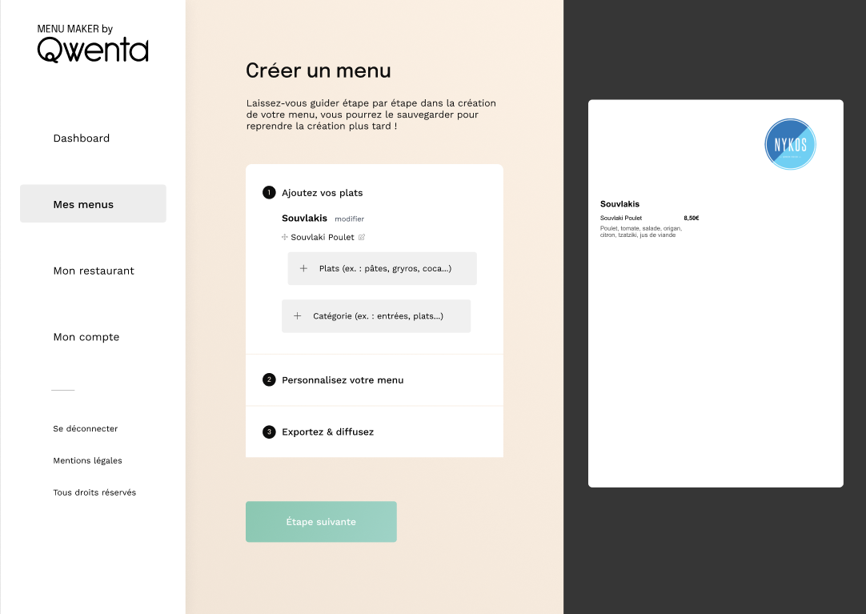
Aperçu de la maquette
Création de menu – plats (résultat)

Slide 9
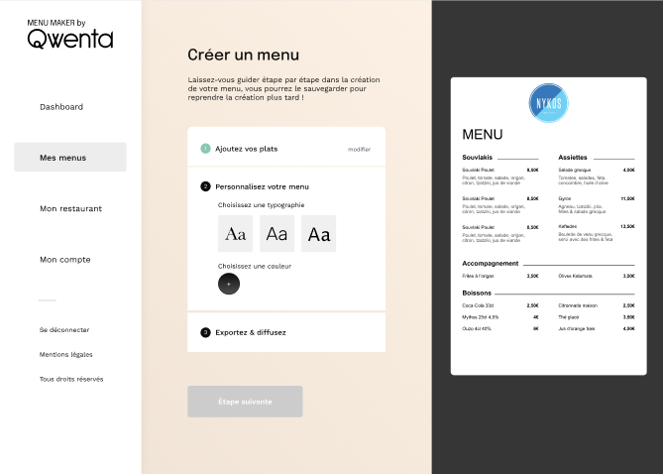
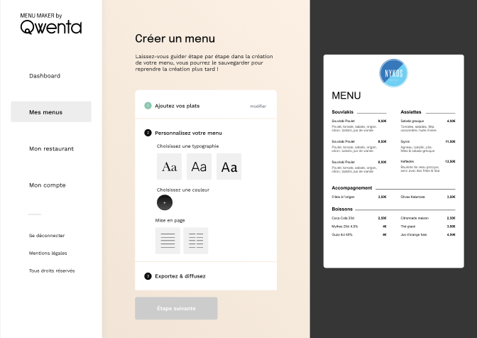
Aperçu de la maquette
Création de menu – mise en page & typo

Slide 10
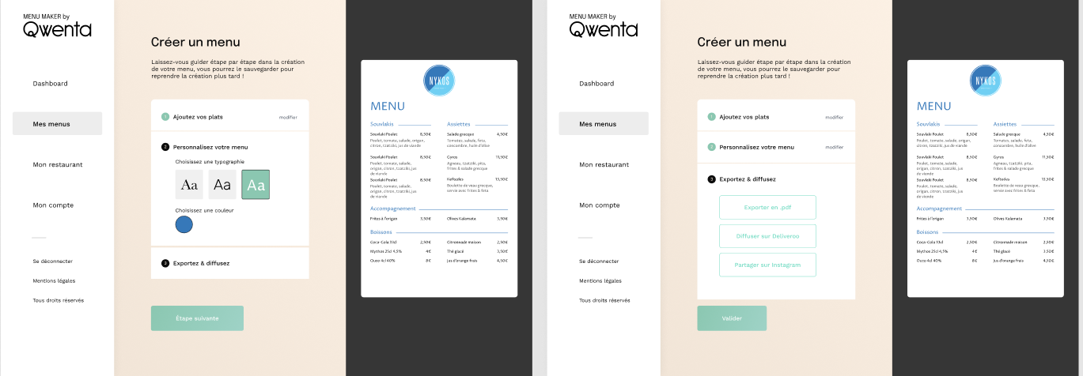
Aperçu de la maquette
Création de menu – couleurs & exportation

Slide 11
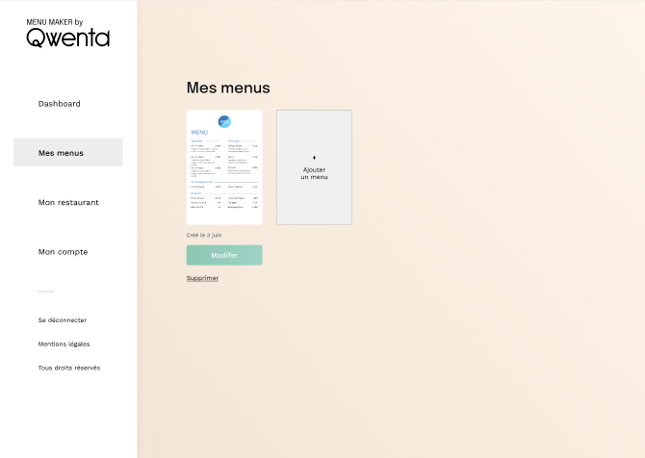
Aperçu de la maquette
Aperçu menu création terminée

Slide 12
Méthodologie utilisée
Explication brève de la méthodologie Agile et Scrum
-> Description de la structuration en sprints, leurs durées et les objectifs.
Avantages de cette approche pour le projet Menu Maker.

Slide 13
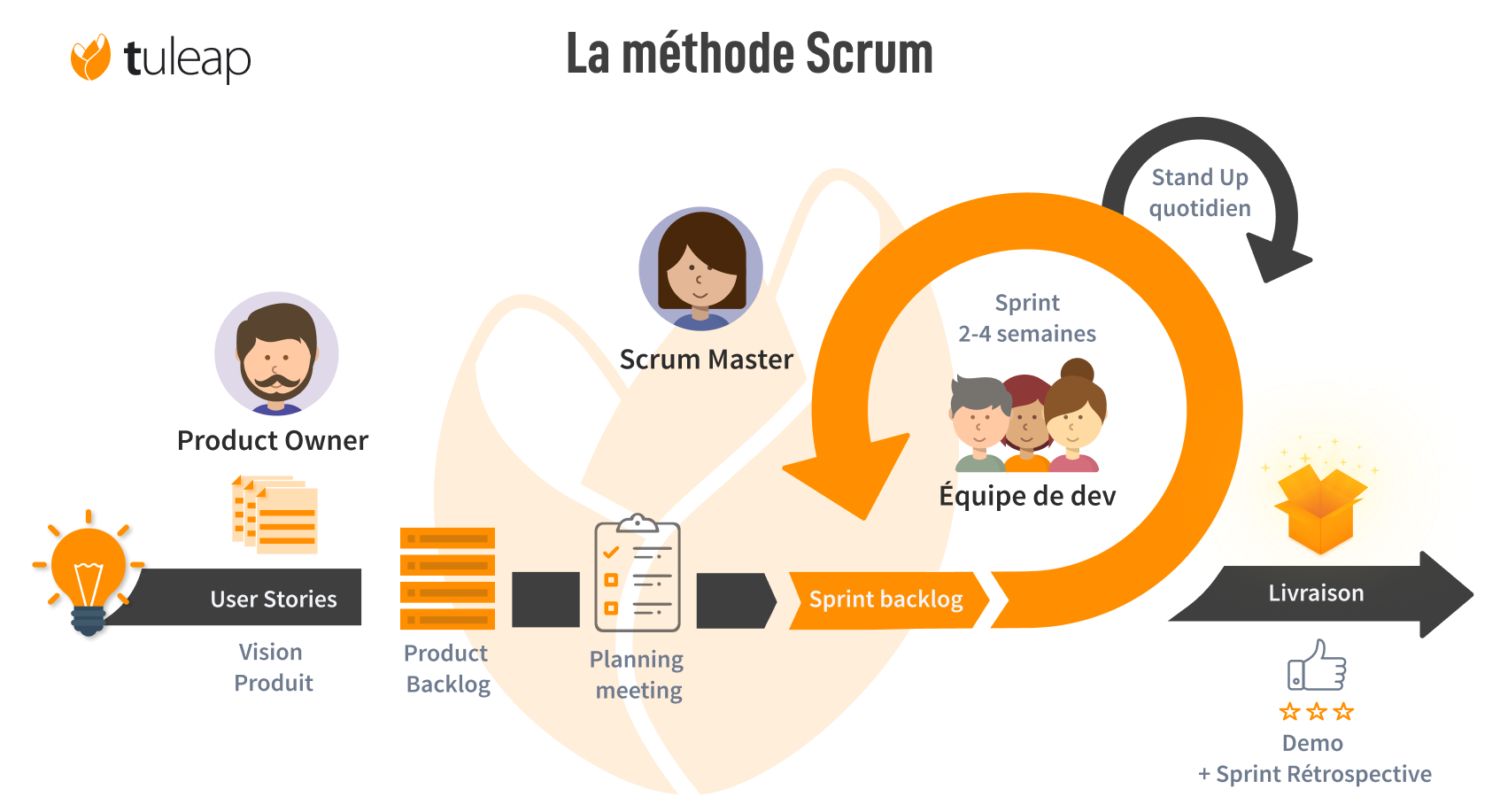

Slide 14
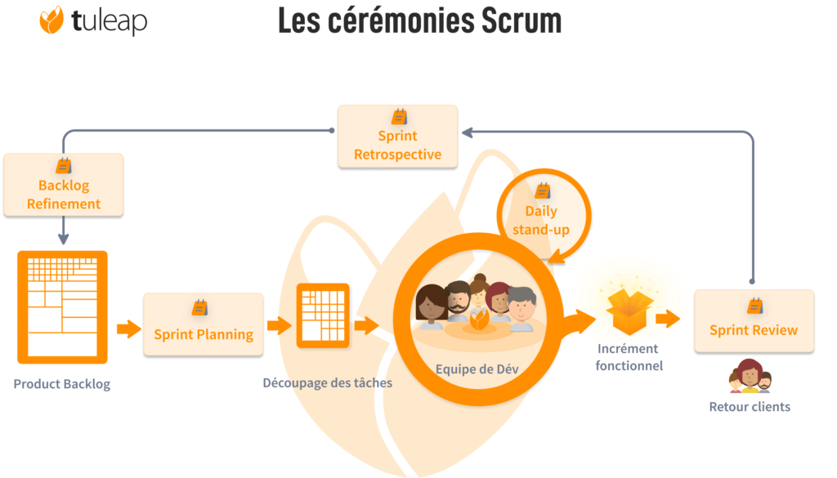

Slide 15
Suivi du projet avec le Kanban
Capture(s) d'écran du tableau Kanban.
Explication des User Stories (US), tâches attribuées, etc.
Explication de comment le tableau facilite le suivi et la coordination de l'équipe.
Ne pas oublier la mise en public du lien du tableau

Slide 16
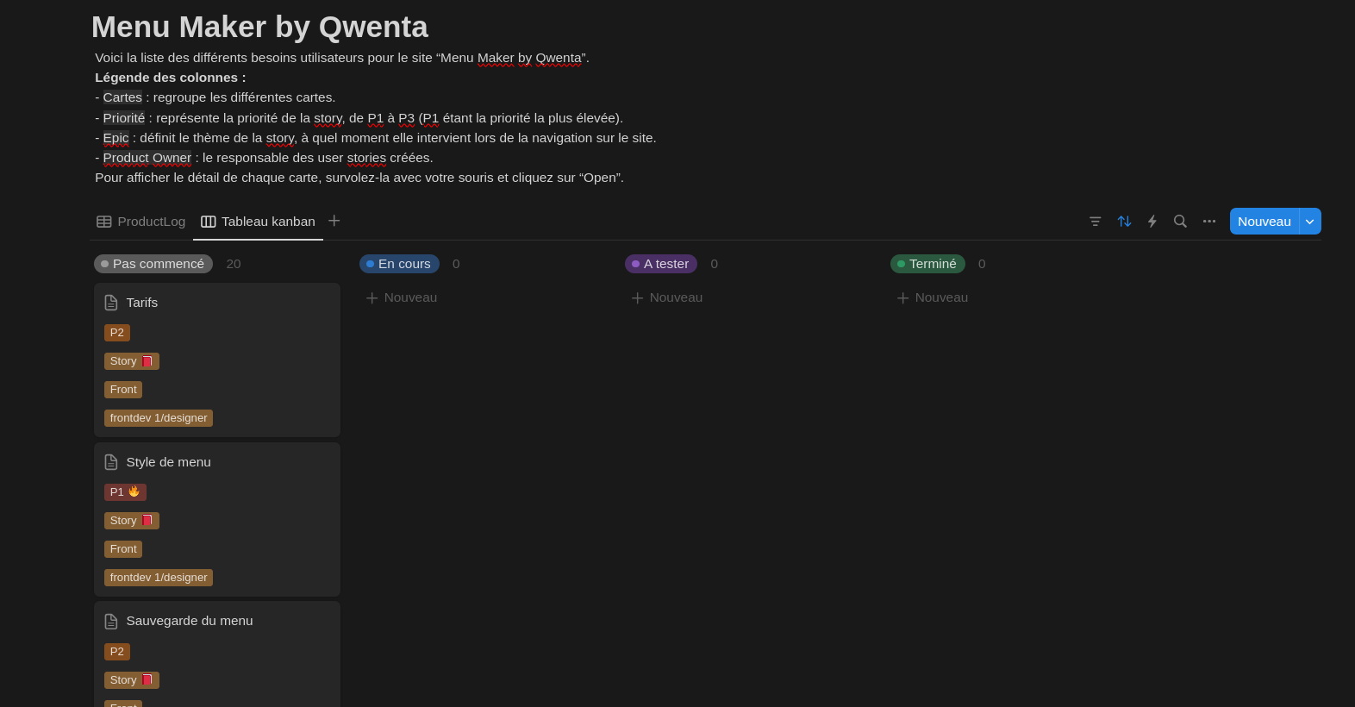
Tableau kanban

Slide 17
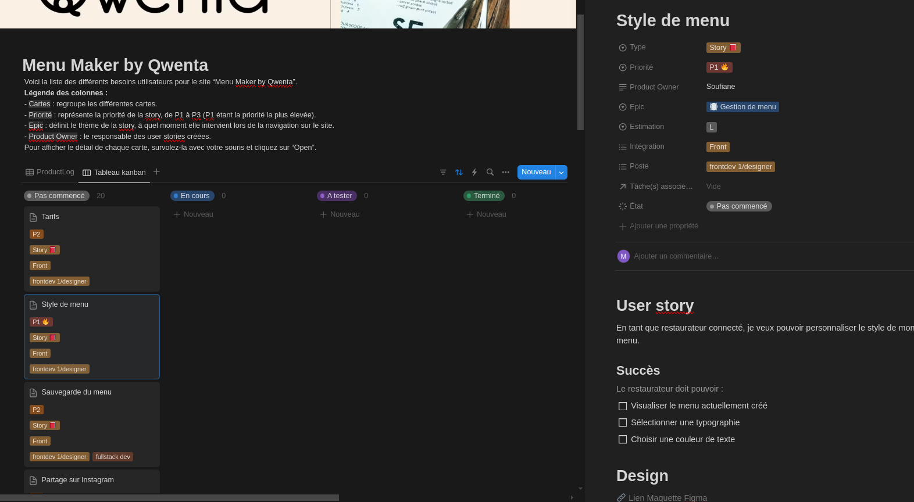
Tableau kanban

Slide 18
Spécifications techniques
Présentation de l’usage du no-code
Liste des principales spécifications techniques.
Choix d'une spécification technique clé à vulgariser. -> Présentation de cette spécification via un schéma explicatif, un diagramme ou un dessin.

Slide 19
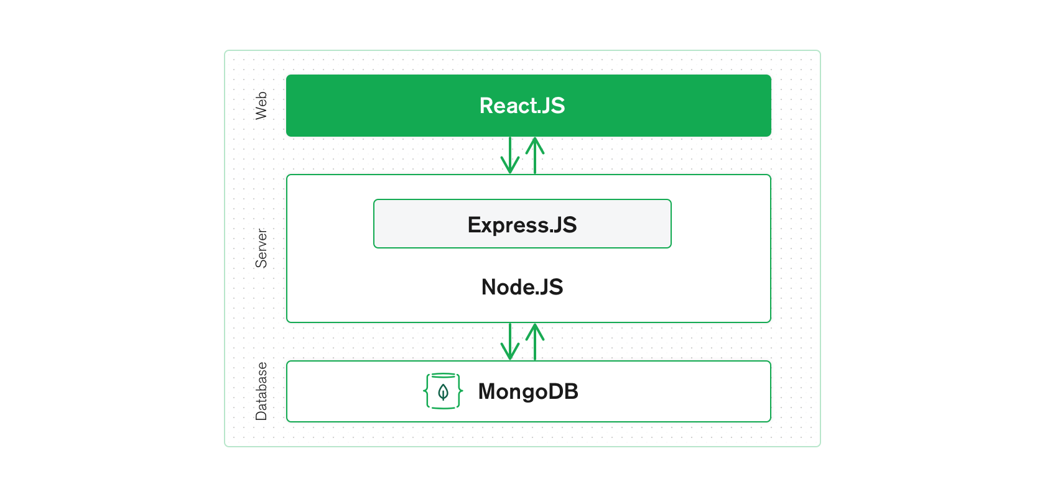
Stack MERN

Slide 20
Veille Technologique
Présentation de l’usage du no-code
Captures d’écran de la veille (max 5)
Méthode de classification des sources d'information.
Exemple et explication du choix d’une source pour chacun des 2 axes de veille
Explication de la contribution de la veille à l'élaboration des spécifications techniques.

Slide 21
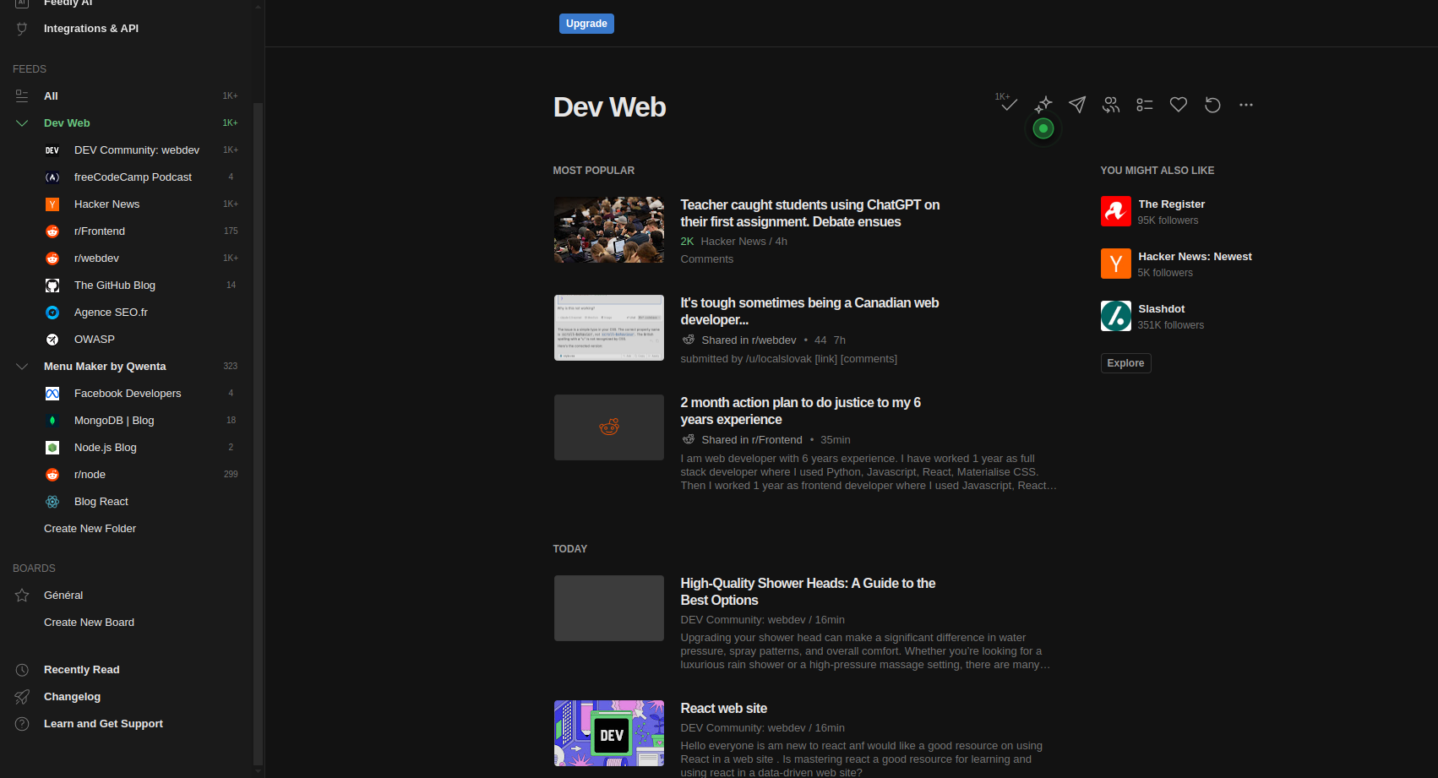
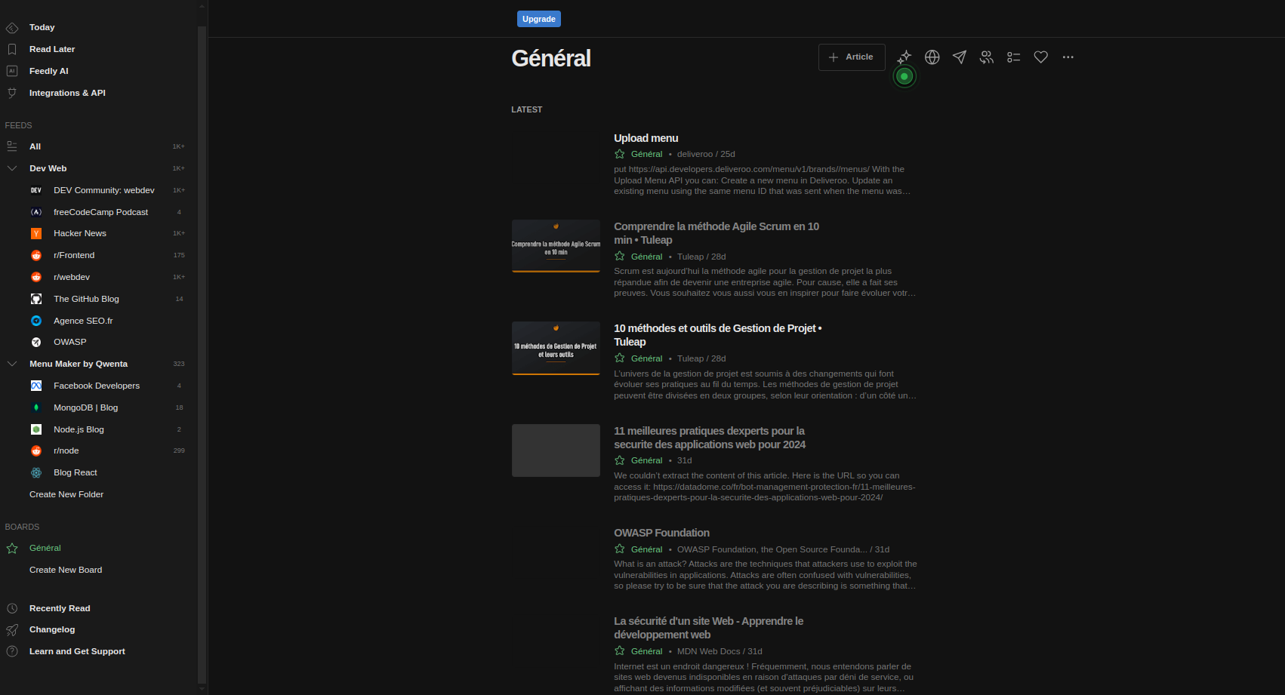
Veille

Slide 22
Conclusion
Présentation de l’usage du no-code
Résumé des points clés de la présentation

Slide 23
QUESTIONS ?

